Slide 1











Historias de amor, Ojos que miran con ilusión, Pasiones vividas entre los dos, Imposibles de borrar, Historias de amor

Slide 2


Si pudiera demostrar, Lo que siento de verdad, Promesas sin realizar.

Slide 3


No me digas nunca más, Que es sencillo olvidar, No puedo, no se mentir.

Slide 4


Historias de amor, Ojos que miran con ilusión, Pasiones vividas entre los dos, Imposibles de borrar.

Slide 5





Historias de amor, Ojos que miran con ilusión, Pasiones vividas entre los dos, Imposibles de borrar, Historias de amor

Slide 6
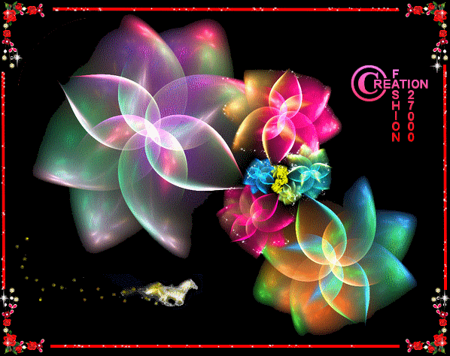

Slide 7


Slide 8



Hoy me he vuelto a despertar, Son tus besos algo más, Te llevo, dentro de mí.

Slide 9


Tengo mucho que decir, Oigo voces sin razón, No sé, vivir sin tí.

Slide 10


Historias de amor. Ojos que miran con ilusión, Pasiones vividas entre los dos, Imposibles de borrar.

Slide 11


Historias de amor, Ojos que miran con ilusión, Pasiones vividas entre los dos, Imposibles de borrar, Historias de amor

Slide 12


Historias de amor, Ojos que miran con ilusión, Pasiones vividas entre los dos, Imposibles de borrar, Historias de amor

Slide 13


Imposibles de borrar, Imposibles de olvidar, Historias de amor, Imposibles de borrar, Imposibles de olvidar, Historias de amor

Slide 14



Accede a la sección que desees desde aquí:
Propia Creación
De la Red
Dedicatorias | Fechas Especiales | Graciosos
Historia y Arte | Lugares | Musicales
Naturaleza y Ciencias | Política | Reflexión
Religiosos | Románticos | Salud
Dedicatorias | Fechas Especiales | Graciosos
Historia y Arte | Lugares | Musicales
Naturaleza y Ciencias | Política | Reflexión
Religiosos | Románticos | Salud
Si deseas recibir pps periódicamente en tu correo electrónico subscríbete aquí:

